Slide 1

স্বাগতম
সবাইকে শুভেচ্ছা

Slide 2

শিক্ষক পরিচিতি
ফকির সহিদুল ইসলাম
বি,এস,সি (অনার্স),বি,এড, এম,এস,সি (গণিত)
সহকারী শিক্ষক (গণিত)
সেন্ট পল্‌স উচ্চ বিদ্যালয়
মোংলা,বাগেরহাট ।
মোবাইলঃ ০১৭১৬১৬৯৮৬৩
ই-মেইলঃ fakirsahidul87@gmail.com

Slide 3
পাঠ পরিচিতি
শ্রেনি – ৯ম
অধ্যায় – ২য়
তারিখ – ২১/১০/২০১৯
সময়- ৫০ মিনিট

Slide 4

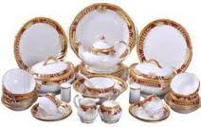
চিত্রগুলো লক্ষ্য করঃ
এগুলো কিসের চিত্র ?

Slide 5

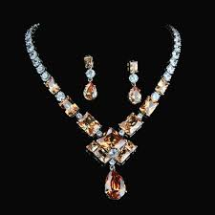
আরও লক্ষ্য কর -

Slide 6
আজকের আলোচ্য বিষয়ঃ
সেট

Slide 7
শিখনফলঃ
১। সেট কী তা বলতে পারবে ।
২।সেট প্রকাশের পদ্ধতি বনর্না করতে পারবে ।
৩।সেটের সংযোগ ও ছেদ ব্যাখ্যা ও যাচাই করতে পারবে ।

Slide 8
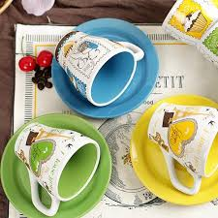

সংজ্ঞাঃ
বাস্তব ও চিন্তা জগতের সু-সংজ্ঞায়িত বস্তুর সমাবেশ বা সংগ্রহকে সেট বলে ।

Slide 9
সেট প্রকাশের পদ্ধতি
সেট গঠন পদ্ধতি
তালিকা পদ্ধতি
A={x:x স্বাভাবিক সংখ্যা এবং 2<x<8}
A={৩,৪,৫,৬,৭}

Slide 10
সংযোগ সেটঃ
দুই বা ততোধিক সেটের সকল উপাদান নিয়ে গঠিত সেটকে সংযোগ সেট বলা হয় । A ও B সেটের সংযোগ সেটকে AꓴB দ্বারা প্রকাশ করা হয়।
উদাহরনঃ যদি দুইটি সেট A= { 3,4,5} এবং B= { 4,6,8} হয় তবে,
AꓴB= { 3,4,5,6,8}

Slide 11
ছেদ সেটঃ
দুই বা ততোধিক সেটের সাধারন উপাদান নিয়ে গঠিত সেটকে ছেদ সেট বলা হয় । A ও B সেটের সংযোগ সেটকে A∩B দ্বারা প্রকাশ করা হয়।
উদাহরনঃ যদি দুইটি সেট A= { 3,4,5} এবং B= { 4,6,8} হয় তবে,
A∩B= { 4}

Slide 12
দলীয় কাজ
আলোচনার মাধ্যমে নিচের সেট গুলোর সংযোগ এবং ছেদ নির্নয় কর ।
A={ 1,2,3,a,b,c} এবং B={ 3,4,5,a,b}

Slide 13
মূল্যায়নঃ
১। সেট কাকে বলে ?
২। সেট প্রকাশের পদ্ধতি কয়টি ?
৩। সংযোগ সেট কাকে বলে ?
৪।ছেদ সেট কাকে বলে ?

Slide 14
বাড়ির কাজ
যদি A={ a,b,c}, B= {b,c,d} এবং C={1,2,3} হয় তবে নিচের সেটগুলি নির্নয় করঃ
১.AꓴB
2.A∩B
3. (A∩B)ꓴC

Slide 15

ধন্যবাদ

